Slide 1
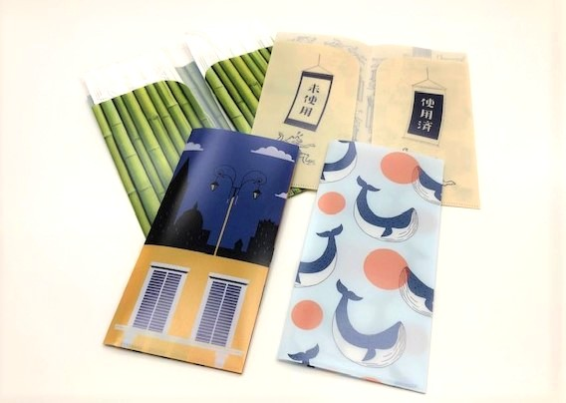
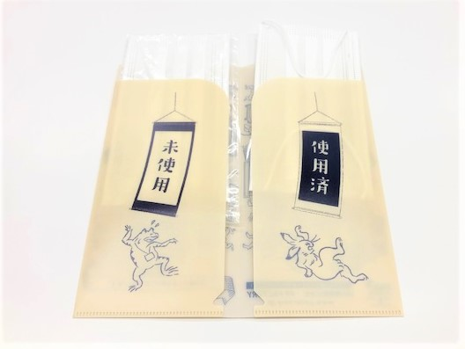

［商品名：マルチケース（Wﾎﾟｹｯﾄﾀｲﾌﾟ）］
商品特徴：
①左右で異なる商品が別ポケットに収納可能
②スリムな形状でバックに簡単収納
③開口部が広いので出し入れ簡単
この商品のメリット：
自動溶着が可能で100万部もOK
ｻｲｽﾞ： Ｗ110×Ｈ220㎜（展開時 W220×H220㎜）
素材：PP（ﾎﾟﾘﾌﾟﾛﾋﾟﾚﾝ）半透明0.2㎜厚
印刷：UVｵﾌｾｯﾄ印刷 白＋４C＋ﾆｽ/０C
梱包：適量ﾀﾞﾝﾎﾞｰﾙ梱包
製作日数：校了後 最短5日間（1万部）
生産地：日本 埼玉県
〒338-0004埼玉県さいたま市中央区本町西4-16-15
048-853-5221

